Slide 1
LC10 : Capteurs électrochimiques

Slide 2
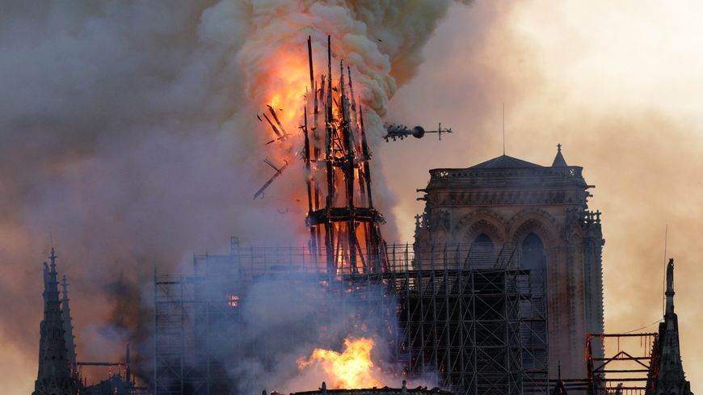
Incendie de Notre Dame du 15/04/2019

Slide 3
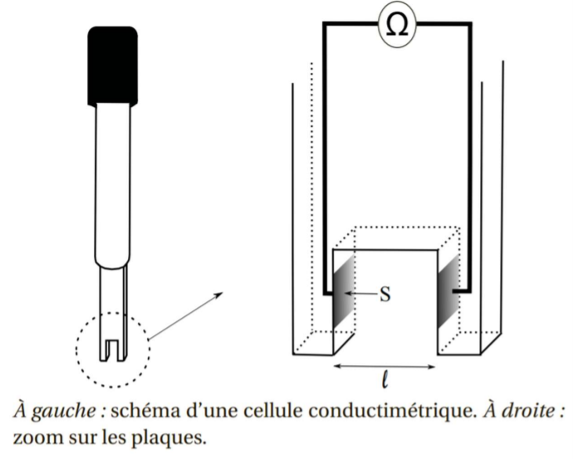
Cellule conductimétrique

Slide 4

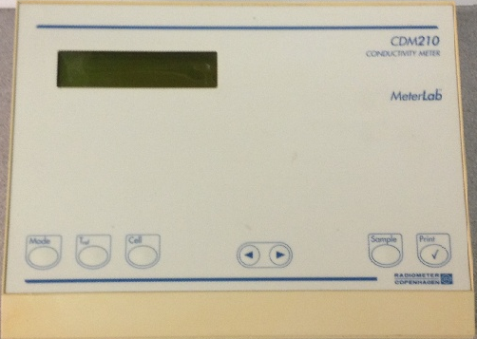
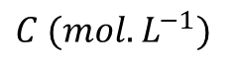
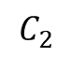
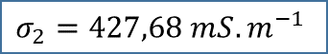
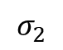
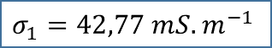
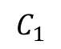
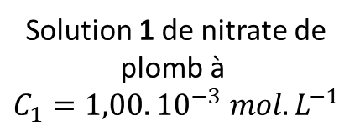
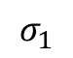
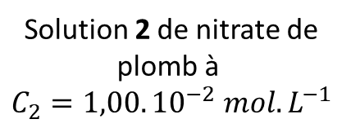
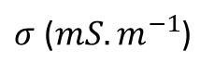

Illustration du lien entre conductivité et concentration en ions
Solution 1 de nitrate de plomb à
$$C_{1}=1,00.{10}^{−3} mol.L^{−1}$$
$σ$ ($mS.m^{−1}$)
$$σ_{1}=42,77 mS.m^{−1}$$
$$σ_{2}$$
$$σ_{1}$$
$$C_{1}$$
$$C_{2}$$
$C (mol.L^{−1})$
Solution 2 de nitrate de plomb à
$$C_{2}=1,00.{10}^{−2} mol.L^{−1}$$
$$σ_{2}=427,68 mS.m^{−1}$$
Ajout de sel : $σ↗$

Slide 5

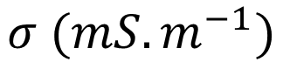
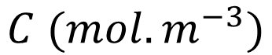

Dosage par étalonnage du plomb dans un échantillon potentiellement pollué
$$σ (mS.m^{−1})$$
$$σ_{mes}$$
$$C_{mes}$$
$$C (mol.m^{−3})$$

Slide 6
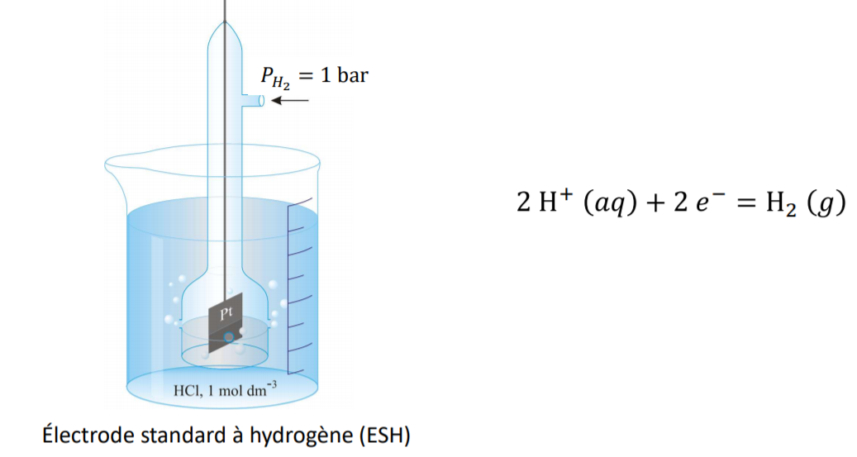
Electrode standard à hydrogène

Slide 7
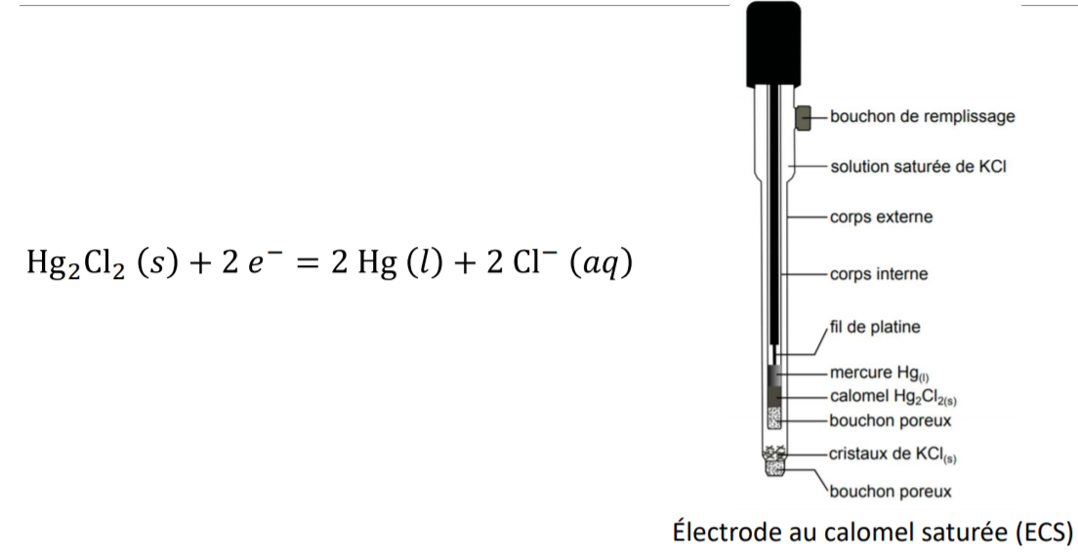
Electrode au calomel saturée

Slide 8
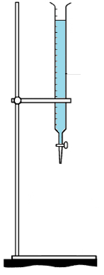
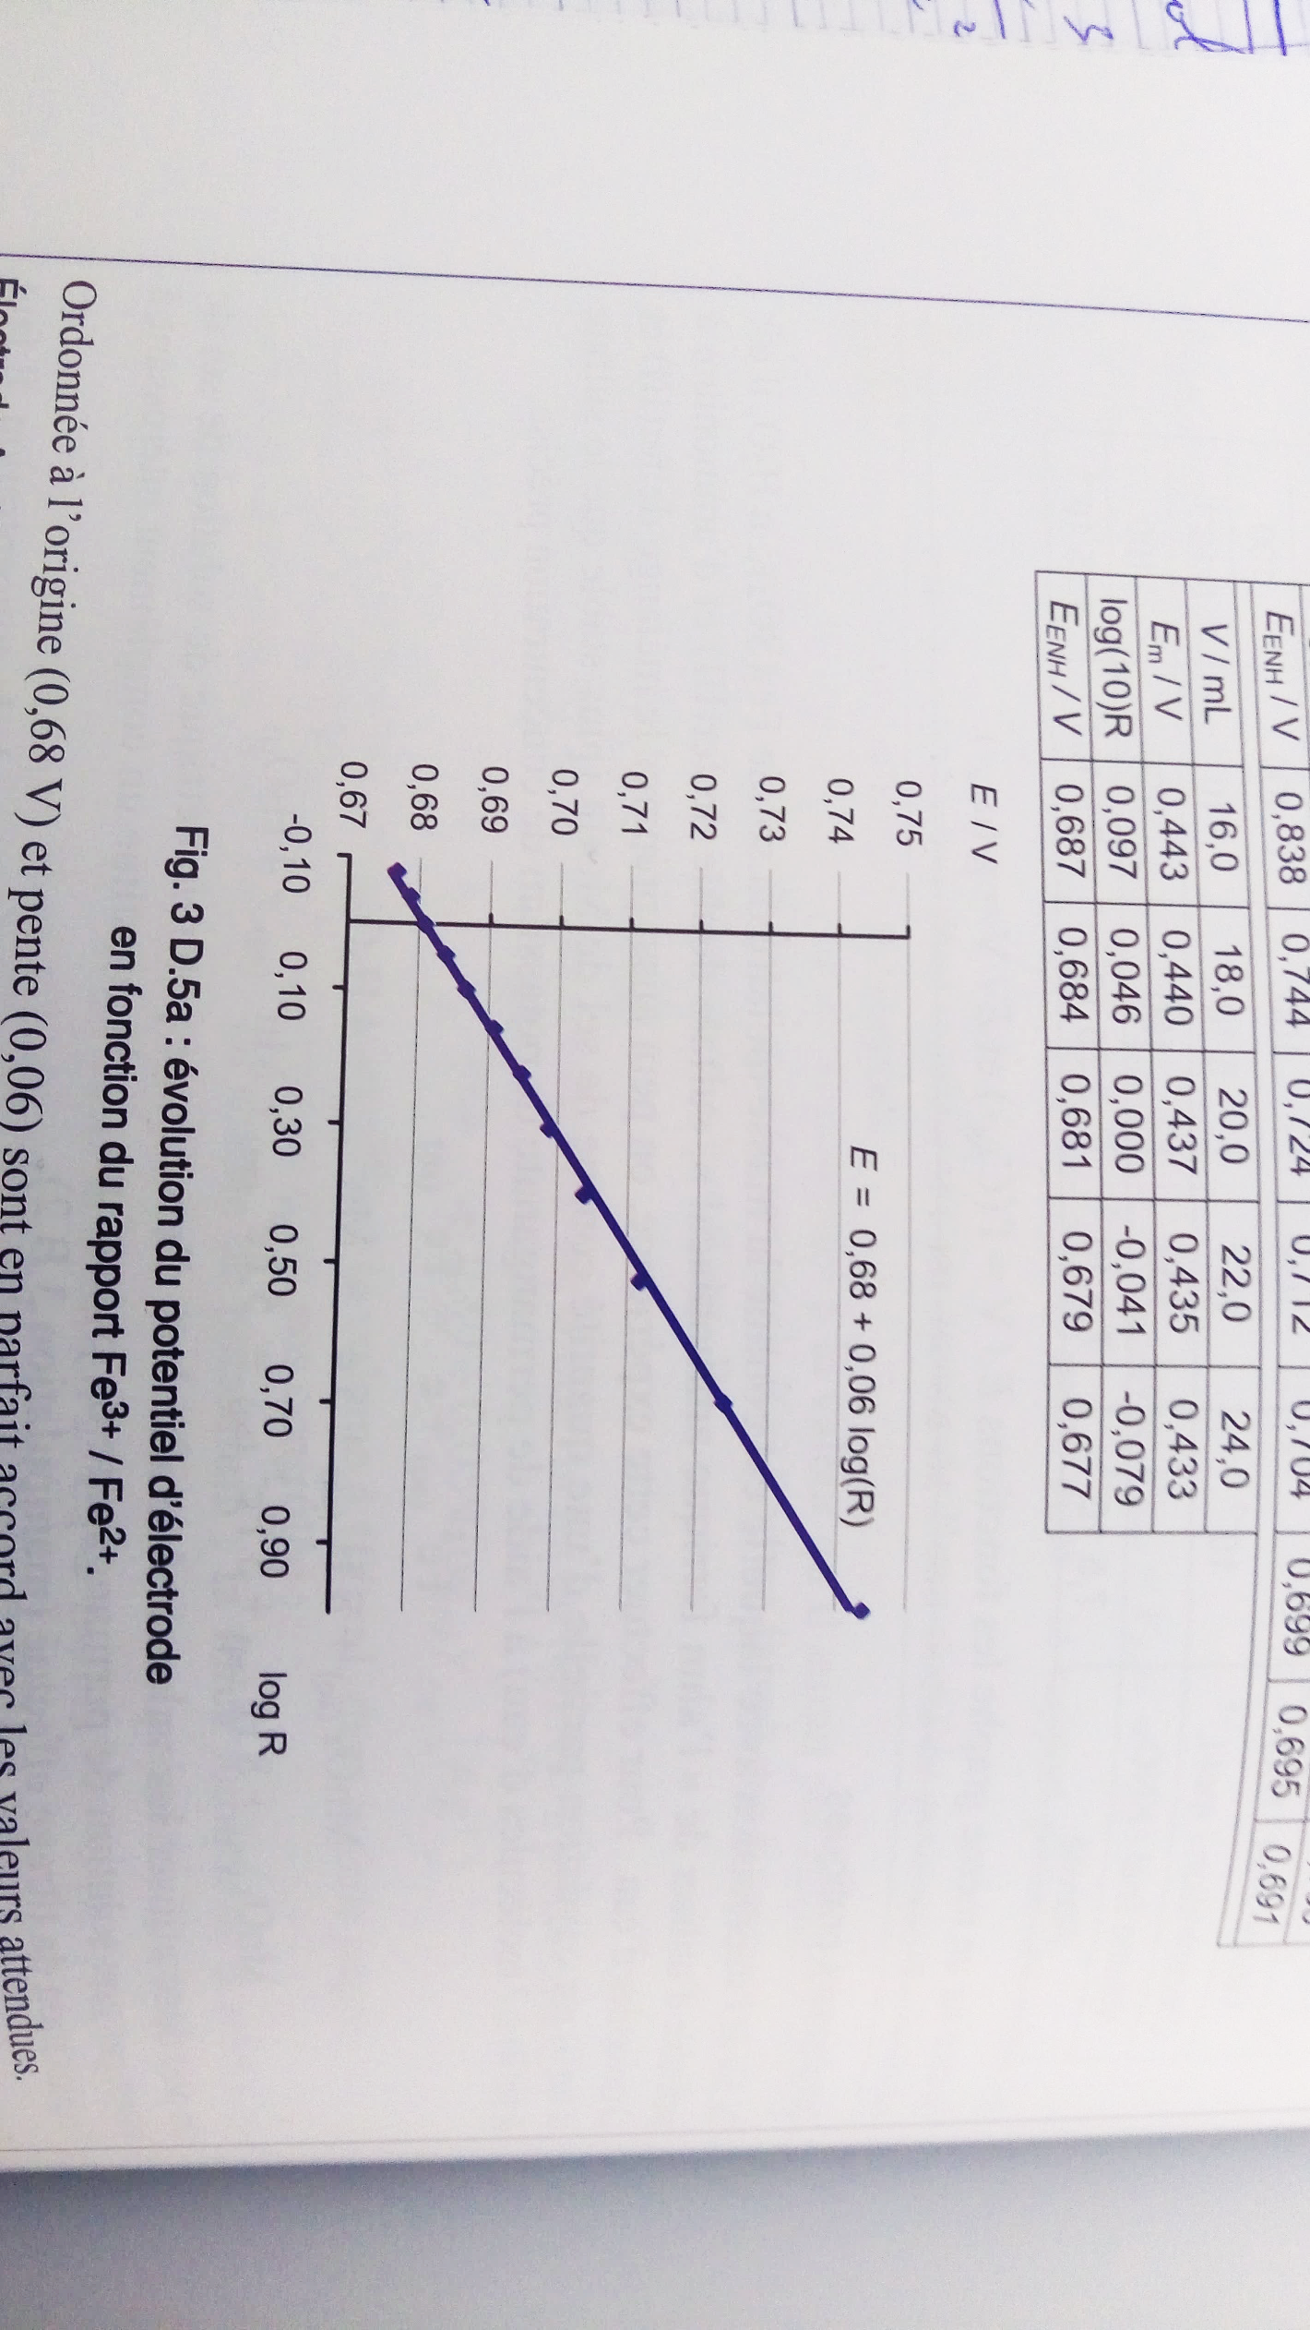


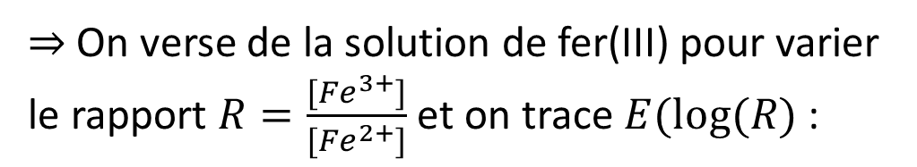
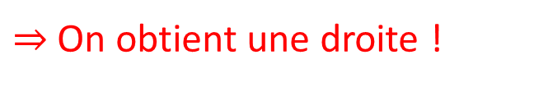
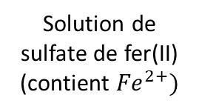
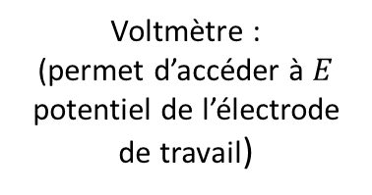
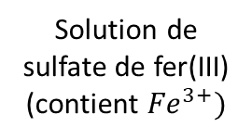
Evolution du potentiel d’électrode en fonction du rapport $R=\frac{[{Fe}^{3+}]}{[{Fe}^{2+}]}$
$⇒$ On verse de la solution de fer(III) pour varier le rapport $R=\frac{[{Fe}^{3+}]}{[{Fe}^{2+}]}$ et on trace $E(log⁡(R)$ :
Solution de sulfate de fer(III)
(contient ${Fe}^{3+})$
Voltmètre :
(permet d’accéder à $E$ potentiel de l’électrode de travail)
V
ECS
Electrode de platine
Solution de sulfate de fer(II)
(contient ${Fe}^{2+})$
$⇒$ On obtient une droite !

Slide 9
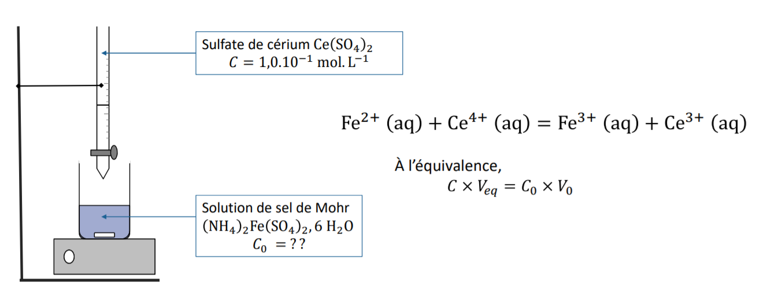
Titrage potentiométrique des ions ${Fe}^{2+}$ par les ions ${Ce}^{4+}$
$⇒$Le potentiel de l’électrode de platine est mesuré exactement de la même manière que pour l’expérience précédente

Slide 10
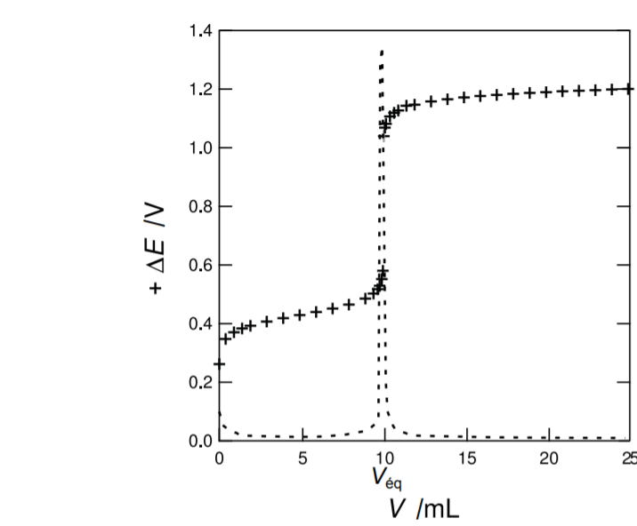
Titrage potentiométrique des ions ${Fe}^{2+}$ par les ions ${Ce}^{4+}$

